Slide 1
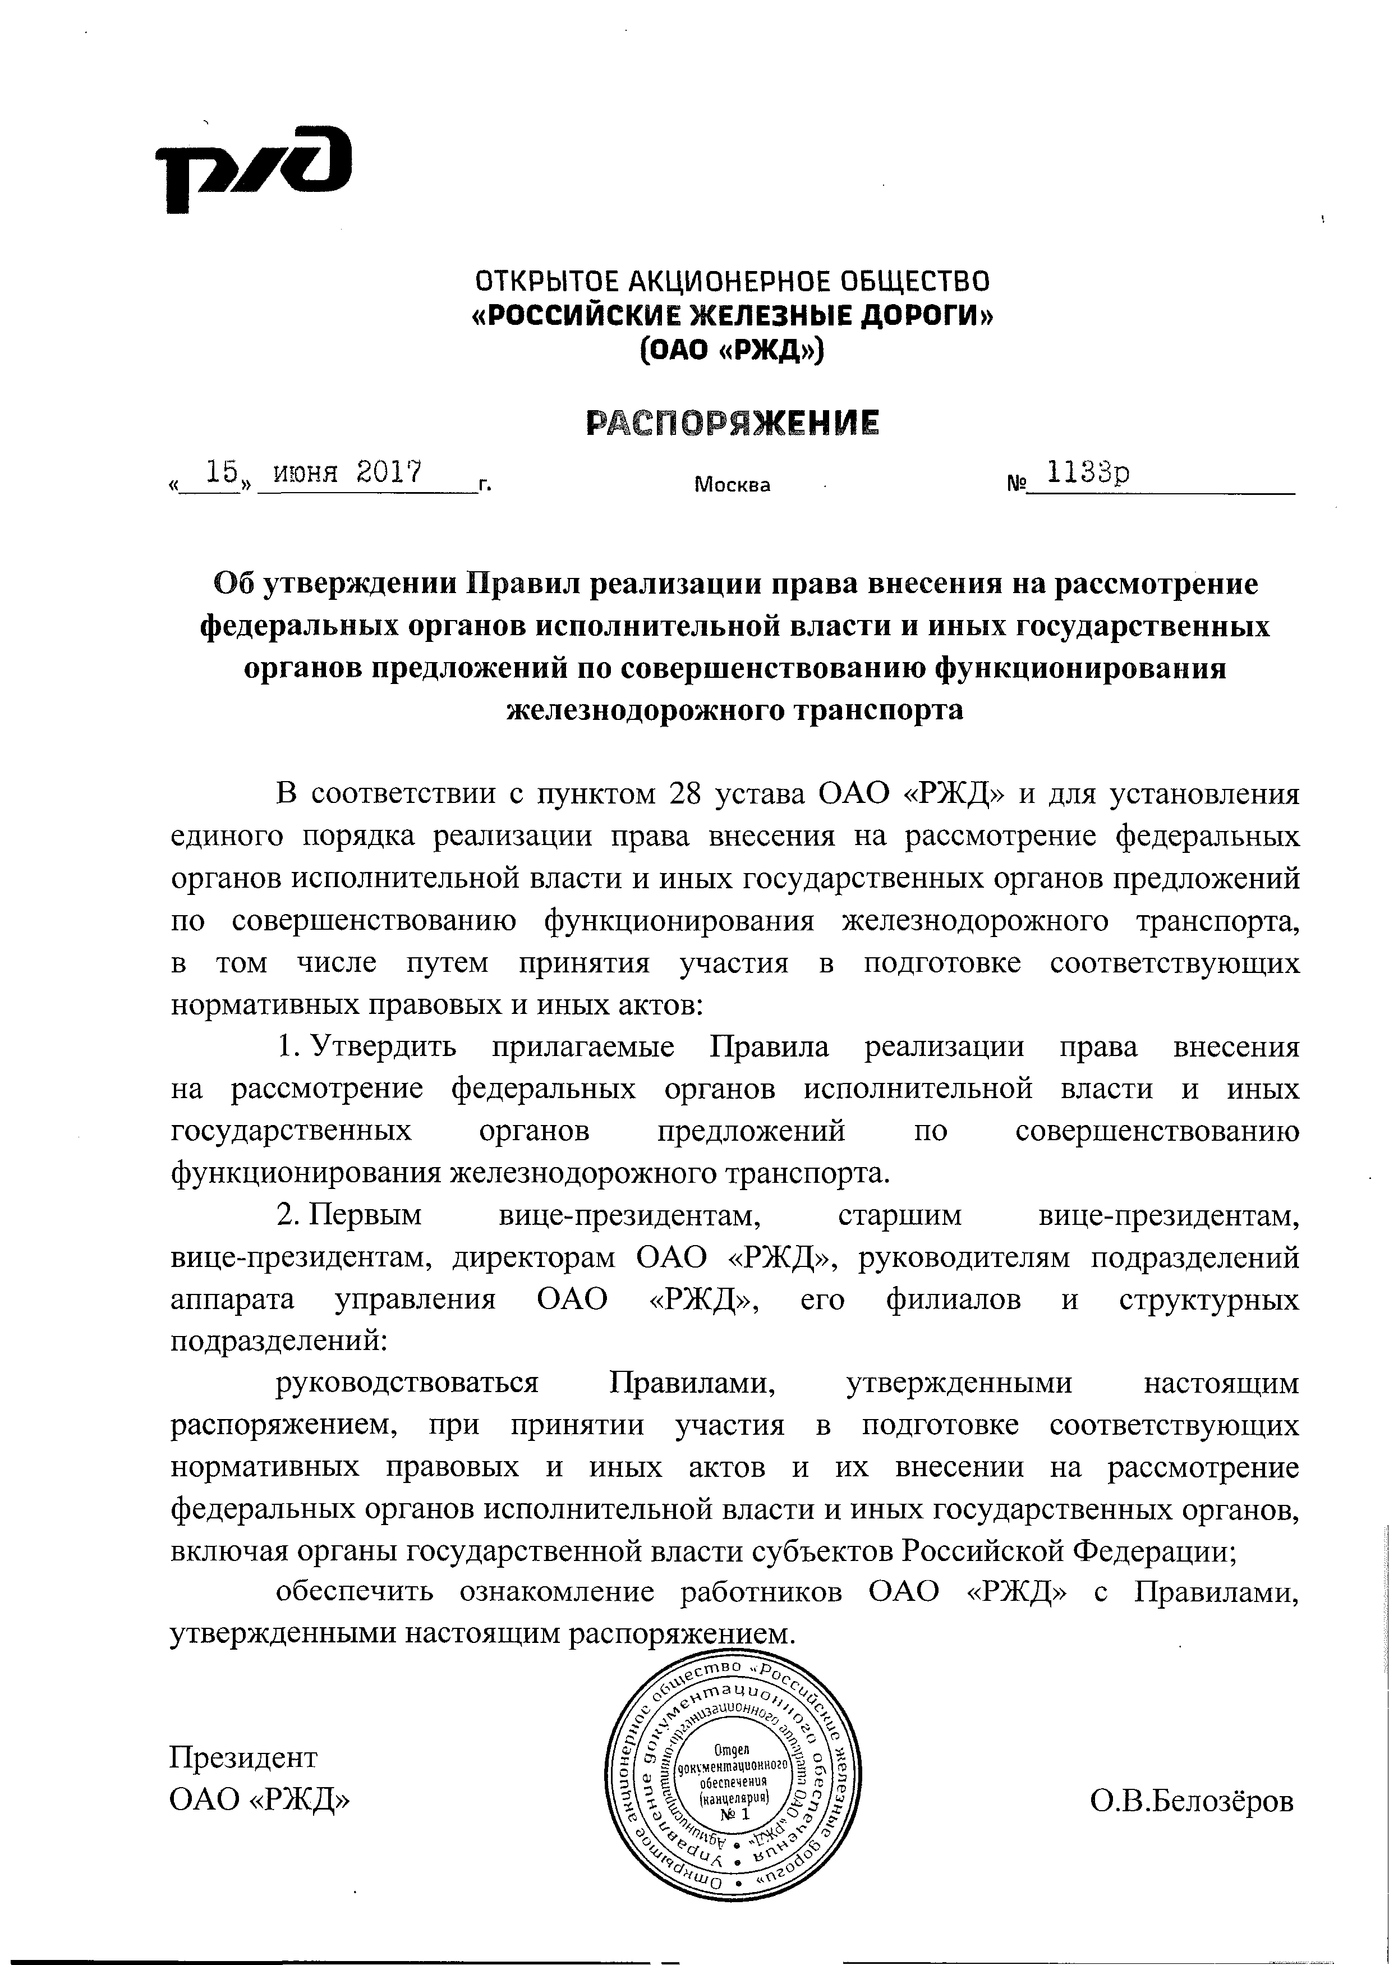
Правовой департамент. Центр нормотворческой деятельности. Правила подготовки в ОАО «РЖД» проектов нормативных правовых актов и внесения их на рассмотрение в органы государственной власти

Slide 2
Правовой департамент. Центр нормотворческой деятельности. Мониторинг изменений законодательства
Ведется ЦЮ и ЦНТД ежедневно
С 01.04.2019 по 20.11.2020* проведен мониторинг
18085 проектов НПА, размещенных на:
Проекты федеральных законов
kremlin.ru
pravo.gov.ru
duma.gov.ru
regulation.gov.ru
Проекты приказов других министерств и ведомств
Выявлено 839 проектов НПА, которые могут затрагивать интересы ОАО «РЖД»
Проекты приказов Минтранса России
Проекты постановлений Правительства РФ
*Информация обновляется еженедельно

Slide 3
Правовой департамент. Центр нормотворческой деятельности. Мониторинг изменений законодательства
Проекты НПА по сферам регулирования
О всех проектах НПА проинформированы причастные подразделения

Slide 4
Правовой департамент. Центр нормотворческой деятельности. Мониторинг изменений законодательства
Подразделениями компании подготовлены замечания и предложения к 142 проектам НПА:
*Данные с 01.04.2019 по 31.12.2019
**Данные с 01.01.2020 по 20.11.2020
Информация обновляется еженедельно.

Slide 5
Правовой департамент. Центр нормотворческой деятельности. Мониторинг изменений законодательства
Органы государственной власти, в которые направлены замечания и предложения

